Slide 1
Пример 2.1.1.7

Slide 2
Основные цели
Применение интерфейсов SystemVerilog
Применение классов SystemVerilog
Применение наследования классов
Построение стенда тестирования
Понятие счётчика кредитов

Slide 3
Постановка задачи
BLOCK0
A0_S0
ADDR
A1_S1
DATA
BLOCK1
A2_S2
AXI_STREAM
IN
BLOCK2
RAM_A
AXI_STREAM
OUT
RAM_B
Память RAM_A содержит адрес и размер блока
Память RAM_B содержит блок данных
Входной AXI-Stream — приходит адрес памяти RAM_A
Выходной стрим — блок данных из памяти RAM_B

Slide 4
Пример применения в HFT
ордер на
покупку
Торговая
логика
A0_S0
10G
Ethernet
A1_S1
ордер на
продажу
RAM_A
Биржа
RAM_B
Торговая логика формирует команду на покупку или продажу
Память RAM_A содержит адрес и размер пакета для отправки в сеть Ethernet
Память RAM_B содержит сам пакет

Slide 5
Микроархитектура step1
EMPTY
RAM_B
EMPTY, DATA
RAM_A
B_ADR
B_SIZE
A_ADR
BURST
READ
A_VLD
POP
PUSH
FIFO_A
POP
FIFO_B
Проблемы:
FIFO_A, FIFO_B — возможно переполнение
Какой должен быть размер FIFO ?

Slide 6
Разработка теста step1
Init RAM_A
RAM_A
RAM_B
Init RAM_B
initial begin
....
end
Generate
CREDIT_STEP1
Check
// Объявление тестового класса
test_case_00 test(0)

Slide 7
Базовый класс base_test
class base_test;
function new(); // Инициализация
function type_test_input get_input();
typedef struct
{
logic [7:0] addr; //! value for address
int delay; //! delay after send
int last; //! 1 - last data
} type_test_input;
type_test_input test_input[128];
int max_test_input;
int current_index;
logic [15:0] ram0_data[256];
logic [15:0] ram1_data[256];
function logic[15:0] get_ram0( int addr );
function type_test_expect get_expect()
function void create_expect_data();

Slide 8
Класс test_case_00 - формирование данных
function init_mode0;
int ii=0;
test_input[ii].addr = 8'h02; test_input[ii].delay = 0; ii++;
test_input[ii].addr = 8'h08; test_input[ii].delay = 0; ii++;
test_input[ii].addr = 8'h0A; test_input[ii].delay = 0; ii++;
test_input[ii].addr = 8'h0D; test_input[ii].delay = 0; ii++;
test_input[ii].addr = 8'h02; test_input[ii].delay = 0; ii++;
test_input[ii].addr = 8'h08; test_input[ii].delay = 0; ii++;
test_input[ii].addr = 8'h0A; test_input[ii].delay = 0; ii++;
test_input[ii].addr = 8'h0D; test_input[ii].delay = 16; ii++;
test_input[ii].addr = 8'h08; test_input[ii].delay = 16; ii++;
test_input[ii].addr = 8'h0F; test_input[ii].delay = 16; ii++;
test_input[ii].addr = 8'h10; test_input[ii].delay = 16; ii++;
max_test_input=ii;
endfunction;
class test_case_00 extends base_test;
function init_mode0();
function init_mode1();
function init_mode1();
function new ( int mode );
Класс формирует массивы
ram0_data, ram1_data, test_input
По этим массивам формируются
данные для подачи на вход и для
сравнения с выходом

Slide 9
Результат тестирования
В общем случае недостаточно иметь один тест. Требуется группа тестов которая позволит проверить функционирование в разных условиях.
Возможно применение разных технологий.
Например скрипт на TCL или Google Test.
Требование — запуск одиночного теста и запуск выделенной группы тестов.
При запуске группы тестов для каждого теста необходимо сохранять лог работы.
Пример вывода:
TEST 0 PASSED
TEST 1 PASSED
TEST 2 FAILED
-------------------------------
Total test: 3
Passed: 2
Failed: 1

Slide 10
Интерфейсы в SystemVerilog
interface type_i_axis #(parameter WIDTH = 8);
logic [WIDTH-1:0] tdata;
logic tvalid;
logic tlast;
logic tready;
modport master (
output tdata,
output tvalid,
output tlast,
input tready
);
modport slave (
input tdata,
input tvalid,
input tlast,
output tready
);
endinterface
Интерфейсы позволяют резко снизить количество сигналов для связи между компонентами.
Достаточно иметь только один сигнал.
modport позволяет определить состав и направление сигналов для каждого варианта использования интерфейса

Slide 11
Компонент credit_07_step1
module credit_07_step1
(
input wire reset_p, //! 1 - reset
input wire clk, //! clock
type_i_axis.slave stream_addr, //! Input stream with addr for RAM0
type_i_mem_rd.master ram0_rd, //! Interface for read from RAM0
type_i_mem_rd.master ram1_rd, //! Interface for read from RAM1
type_i_axis.master stream_data //! Output stream with data from RAM1
);

Slide 12
Подключение компонента
assign fifo_0_overflow = credit_07_dut.fifo_w4_overflow;
assign fifo_1_overflow = credit_07_dut.fifo_out_overfow;
credit_07_step1
credit_07_dut
(
.reset_p ( reset_p ),
.clk ( clk ),
.stream_addr ( stream_addr ),
.ram0_rd ( ram0_rd ),
.ram1_rd ( ram1_rd ),
.stream_data ( stream_data )
);
type_i_axis stream_addr();
type_i_axis #(.WIDTH(16)) stream_data();
type_i_mem_rd ram0_rd();
type_i_mem_rd ram1_rd();
// Формирование результата теста
initial begin
.....
$display("Time: %0t", $time);
if( cnt_ok==test.get_max_expect &&
0==cnt_error &&
0==fifo_0_overflow &&
0==fifo_1_overflow)
begin
$display( "TEST PASSED");
end else begin
$display( "TEST FAILED");
end
end
cr_ram256x16 ram_a
(
.reset_p ( reset_p ),
.clk ( clk ),
.mem_wr ( ram0_wr ),
.mem_rd ( ram0_rd )
);

Slide 13
Тестирование credit_07_step1
TEST 0 - редкие команды. FIFO не переполняется и тест проходит успешно.
TEST 0 PASSED
TEST 1 FAILED
TEST 2 FAILED
-------------------------------
Total test: 3
Passed: 1
Failed: 2
TEST 1 - несколько подряд идущих команд. Переполняется FIFO_0
TEST 2 - несколько редких команд c передачей максимального пакета. Переполняется FIFO_1
Тестовые наборы данных созданы с учётом знания архитектуры компонента

Slide 14
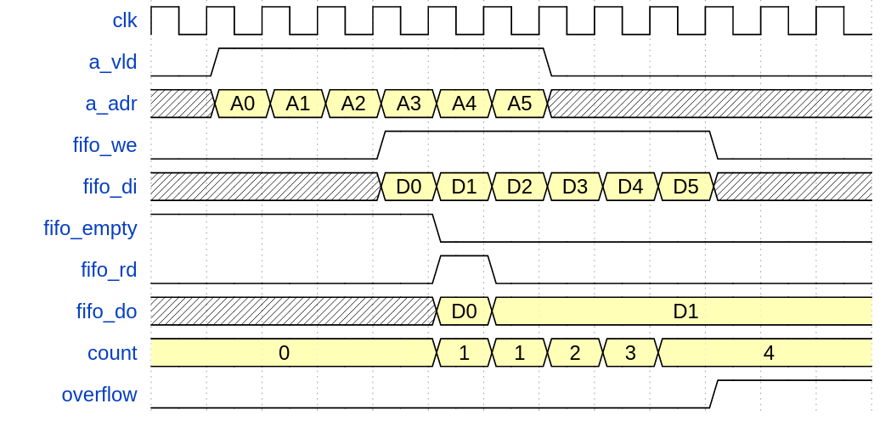
Переполнение FIFO_A
EMPTY
RAM_B
EMPTY, DATA
RAM_A
B_ADR
B_SIZE
A_ADR
BURST
READ
A_VLD
POP
PUSH
FIFO_A
POP
FIFO_B

Slide 15
Приостановка записи в FIFO
Вариант 1
Использование флагов FIFO
Контролируется флаг почти заполненного FIFO или флаг заполнения половины FIFO
Уровень формирования флага FIFO должен соответствовать размеру конвейера.
После остановки записи по флагу в FIFO ещё будет записано N слов.
Разрешение записи тоже будет с задержкой
Вариант 2
Использование счётчика кредитов
Счётчик кредитов устанавливается перед узлом с конвейером
Запись останавливается сразу как только в конвейер будет записано число заданное число слов
Запись начинается сразу как только будет вычитано слово из FIFO
Два преимущества:
Производительность
Требуется FIFO меньшего размера

Slide 16
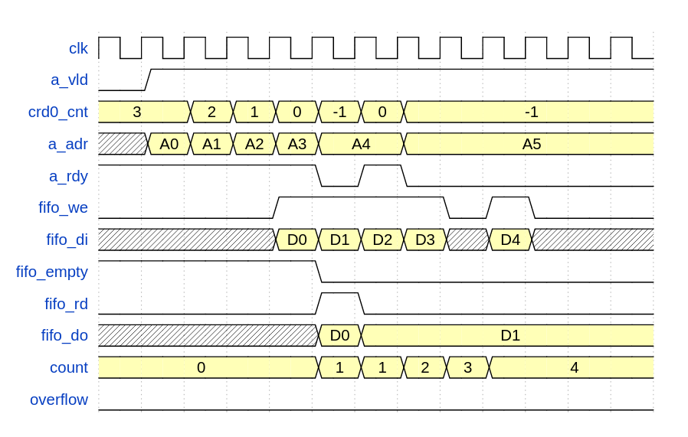
Step2 — Добавление счётчика кредитов 1
~EMPTY
RAM_B
EMPTY, DATA
A_ADR
RAM_A
B_ADR
B_SIZE
BURST
READ
POP
A_VLD
AND
PUSH
FIFO_A
POP
FIFO_B
-1 credit
+1 credit
crd0_cnt
[2:0]
A_RDY
~crd0_cnt[2]

Slide 17
Тестирование credit_07_step2
TEST 0 - редкие команды. FIFO не переполняется и тест проходит успешно.
TEST 0 PASSED
TEST 1 PASSED
TEST 2 FAILED
-------------------------------
Total test: 3
Passed: 2
Failed: 1
TEST 1 - несколько подряд идущих команд. Переполняется FIFO_0
TEST 2 - несколько редких команд c передачей максимального пакета. Переполняется FIFO_1
Тестовые наборы данных созданы с учётом знания архитектуры компонента

Slide 18
Step3 — Добавление счётчика кредитов 2
AND
crd1_cnt
[5:0]
+1 credit
~EMPTY
A_ADR
RAM_A
B_ADR
B_SIZE
BURST
READ
A_VLD
AND
-N credit
PUSH
FIFO_A
POP
RAM_B
EMPTY, DATA
-1 credit
+1 credit
crd0_cnt
[2:0]
POP
FIFO_B
A_RDY
~crd0_cnt[2]
Особенность - Счётчик crd1_cnt уменьшается сразу на N кредитов
N — это число слов которое надо прочитать из RAM_B

Slide 19
Тестирование credit_07_step3
TEST 0 - редкие команды. FIFO не переполняется и тест проходит успешно.
TEST 0 PASSED
TEST 1 PASSED
TEST 2 PASSED
-------------------------------
Total test: 3
Passed: 3
Failed: 0
TEST 1 - несколько подряд идущих команд. Переполняется FIFO_0
TEST 3 - несколько редких команд c передачей максимального пакета. Переполняется FIFO_1
Тестовые наборы данных созданы с учётом знания архитектуры компонента

Slide 20
Step4 — Отказ от режима BURST
crd1_cnt
[5:0]
+1 credit
~EMPTY
A_ADR
RAM_A
B_ADR
B_SIZE
READ
A_VLD
AND
-N credit
PUSH
FIFO_A
POP
RAM_B
EMPTY, DATA
-1 credit
+1 credit
crd0_cnt
[2:0]
POP
PUSH
FIFO_B
A_RDY
~crd0_cnt[2]
Особенность — Уменьшаются требования к размеру FIFO_B.
Достаточно размера соответствующего длине конвейера
для памяти RAM_B

Slide 21
Step4 — Диаграмма работы
3
ENABLE
1
2
ENABLE
DISABLE
2
-1
0
0
3
2
Исходное
состояние
Записано
3 слова
Прочитано одно слово.
FIFO должно иметь резерв места для компенсации срабатывания ENABLE

Slide 22
Тестирование credit_07_step4
TEST 0 - редкие команды. FIFO не переполняется и тест проходит успешно.
TEST 0 PASSED
TEST 1 PASSED
TEST 2 PASSED
-------------------------------
Total test: 3
Passed: 3
Failed: 0
TEST 1 - несколько подряд идущих команд. Переполняется FIFO_0
TEST 3 - несколько редких команд c передачей максимального пакета. Переполняется FIFO_1
Тестовые наборы данных созданы с учётом знания архитектуры компонента

Slide 23
Заключение
Счётчики кредитов позволяют сделать более компактные схемы при том же быстродействии
Все примеры доступны на github

